Slide 1
数据结构：
单链表、双链表、栈、队列
主讲人：
张家欢

Slide 2
空白演示
1、数据结构是什么？
2、数组与链表的区别是什么？
3、链表的插入、查询、删除。
4、栈是什么？
*8、用数组表示图
单击输入您的封面副标题
5、数组模拟栈。
6、队列是什么？
7、数组模拟队列。

Slide 3
CSDN一篇关于数据结构的介绍

Slide 4
所谓数组，就是相同数据类型的元素按一定顺序排列的集合；数组的存储区间是连续的，占用内存比较大，故空间复杂的很大。但数组的二分查找时间复杂度小，都是O(1)；数组的特点是：查询简单，增加和删除困难；
1.1 在内存中，数组是一块连续的区域
1.2 数组需要预留空间
在使用前需要提前申请所占内存的大小，如果提前不知道需要的空间大小时，预先申请就可能会浪费内存空间，即数组的空间利用率较低。注：数组的空间在编译阶段就需要进行确定，所以需要提前给出数组空间的大小(在运行阶段是不允许改变的)

Slide 5
1.3 在数组起始位置处，插入数据和删除数据效率低。
插入数据时，待插入位置的元素和他后面的所有元素都需要向后搬移
删除数据时，待删除位置后面的所有元素都需要向前搬移。
1.4 随机访问效率很高，时间复杂度可以达到O(1)
因为数组的内存是连续的，想要访问那个元素，直接从数组的首地址向后偏移就可以访问到了。
1.5 数组开辟的空间，在不够使用的时候需要进行扩容；扩容的话，就涉及到需要把旧数组中的所有元素向新数组中搬移。
1.6 数组的空间是从栈分配的。（栈：先进后出）

Slide 6
二、数组的优点：
随机访问性强,查找速度快，时间复杂度是0（1）
三、数组的缺点：
3.1 从头部删除、从头部插入的效率低，时间复杂度是o(n),因为需要相应的向前搬移和向后搬移。
3.2 空间利用率不高
3.3 内存空间要求高，必须要有足够的连续的内存空间。
3.4 数组的空间大小是固定的，不能进行动态扩展。

Slide 7
一、链表的特点：
所谓链表，链表是一种物理存储单元上非连续、非顺序的存储结构，数据元素的逻辑顺序是通过链表中的指针链接次序实现的。链表由一系列结点（链表中每一个元素称为结点）组成，结点可以在运行时动态生成。
每个结点包括两个部分：一个是存储数据元素的数据域，另一个是存储下一个结点地址的指针域。
相比于线性表顺序结构，操作复杂。由于不必须按顺序存储，链表在插入的时候可以达到O(1)的复杂度，比另一种线性表顺序表快得多，但是查找一个节点或者访问特定编号的节点则需要O(n)的时间，而线性表和顺序表相应的时间复杂度分别是O(logn)和O(1)。
链表:链表存储区间离散，占用内存比较宽松，故空间复杂度很小，但时间复杂度很大，达O（N）。链表的特点是：查询相对于数组困难，增加和删除容易。

Slide 8
二、链表的优点
2.1 任意位置插入元素和删除元素的速度快，时间复杂度是o(1)
2.2 内存利用率高，不会浪费内存
2.3 链表的空间大小不固定，可以动态拓展。
三、链表的缺点
随机访问效率低，时间复杂度是o(n)

Slide 9
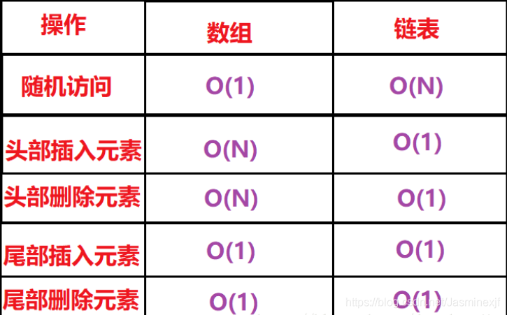
总之：
对于想要快速访问数据，不经常有插入和删除元素的时候，选择数组
对于需要经常的插入和删除元素，而对访问元素时的效率没有很高要求的话，选择链表

Slide 10
常用的数据存储方式就两种：顺序存储，非顺序存储！
顺序存储就是把数据存储在一块连续的存储介质（比如硬盘或内存）上----举个例子：从内存中拿出第100个字节到1000个字节间的连续位置，存储数据；数组就是典型的顺序存储！
非顺序存储就是各个数据不一定存在一个连续的位置上，只要每个数据知道它前面的数据和后面的数据，就能把所有数据连续起来啦；链表就是典型的非顺序存储啦！
队列、栈是线性数据结构的典型代表，而数组、链表是常用的两种数据存储结构；队列和栈均可以用数组或链表的存储方式实现它的功能！

Slide 11
关于链表的使用
void add_head(int x)
{
e[idx] = x, ne[idx] = head, head = idx ++ ;
}
//2删除第k个数
void remove(int k)
{
ne[k] = ne[ne[k]];
}
//3插入第k个数
void inserts(int k, int x)
{
e[idx] = x, ne[idx] = ne[k], ne[k] = idx ++ ;
}

Slide 12
关于栈的使用
int n;
cin >> n;
while(n -- )
{
string s;
cin >> s;
if(s == "push")
{
int x;
cin >> x;
q[++ tt] = x;
}
else if(s == "query") cout << q[tt] << endl;
else if(s == "pop") tt -- ;
else
{
if(!tt) puts("YES");
else puts("NO");
}
}
return 0;

Slide 13
关于队列的使用
int n;
cin >> n;
while(n -- )
{
string s;
cin >> s;
if(s == "push")
{
int x;
cin >> x;
q[++ tt] = x;
}
else if(s == "empty") cout << (hh > tt ? "YES" : "NO") << endl;
else if(s == "query") cout << q[hh] << endl;
else hh ++ ;
}
return 0;
hh = 0, tt = -1;

Slide 14
acwing四道题 + chdoj一道题

Slide 15
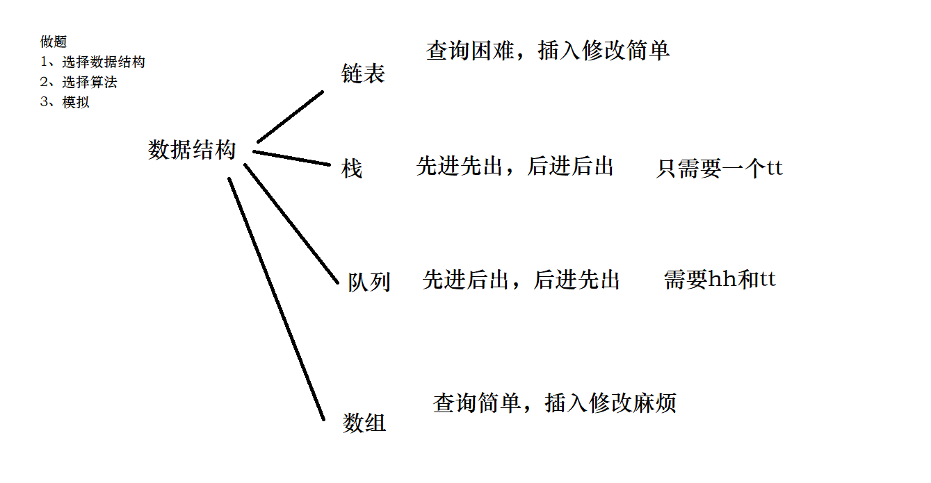

Slide 16
谢谢大家

